Slide 1

Projeto CriptoCurrency
Semana Nacional

Slide 2

Layout
https://www.figma.com/file/8wEnANVQFlIUjc7Q4XXCk3/Untitled?type=design&node-id=0%3A1&mode=design&t=mSFjYNp47wKGO1xo-1

Slide 3

ViteJs
Vite para Desenvolvimento Rápido: Vite é uma ferramenta que ajuda os programadores a construir sites e aplicativos web mais rapidamente.
Atualizações Instantâneas: Ele permite que você veja as mudanças em seu site imediatamente enquanto trabalha, sem esperar muito tempo pelo computador.
Eficiência de Desenvolvimento: Isso torna o processo de desenvolvimento mais eficiente, economizando tempo.
Compatibilidade com Diferentes Tecnologias: O Vite é flexível e pode ser usado com várias tecnologias de desenvolvimento web, como Vue.js, React e Svelte.
Utilidade para Diferentes Projetos: Isso o torna útil para uma ampla variedade de projetos web.

Slide 4
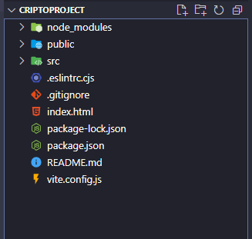
Para começar npm create vite@latest

Slide 5

Limpeza

Slide 6

Análise de divisões

Slide 7
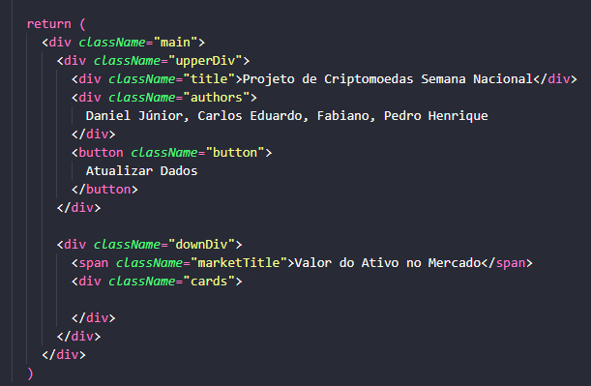
Primeiras mudanças

Slide 8


Slide 9

Fontes
https://fonts.google.com - Raleway

Slide 10

COMPONENTES
Os componentes são a base do React. Eles são unidades independentes de código que podem ser reutilizadas em diferentes partes de uma aplicação.
Para criar um componente no React, podemos usar uma classe ou uma função.

Slide 11
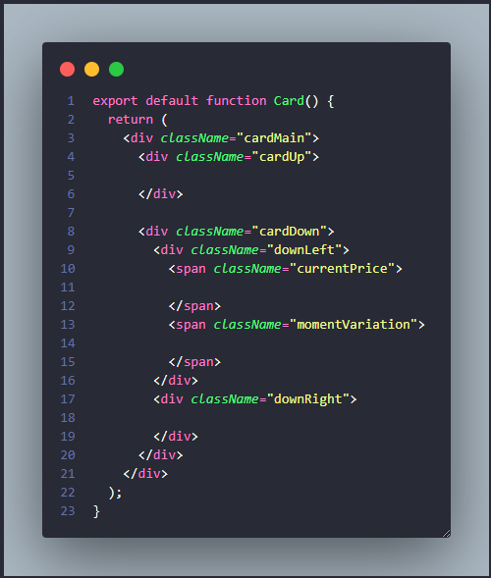
Card

Slide 12
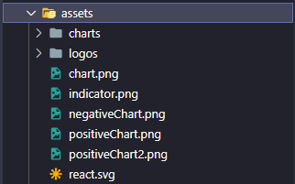
Assets

Slide 13
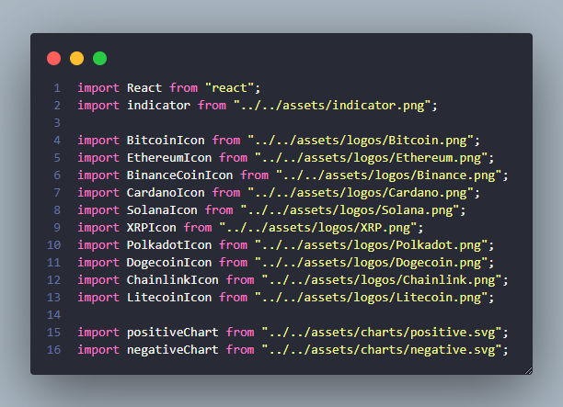
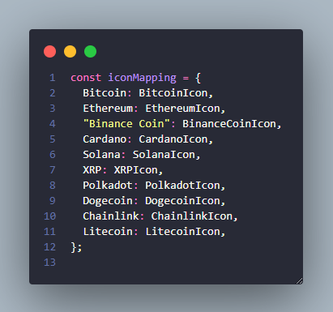
Mapping para o Card

Slide 14

HOOKS
Os hooks são uma forma de adicionar funcionalidade a componentes funcionais no React. Isso é útil quando você precisa gerenciar o estado ou lidar com efeitos colaterais em uma aplicação React.

Slide 15
HOOKS
Exemplos de hooks:
useState: usado para gerenciar o estado em componentes funcionais.
useEffect: usado para lidar com efeitos colaterais em componentes funcionais.
useContext: usado para acessar dados compartilhados em toda a aplicação.
useReducer: usado para gerenciar estados complexos em componentes funcionais.
useCallback: usado para evitar a recriação desnecessária de funções em componentes funcionais.

Slide 16
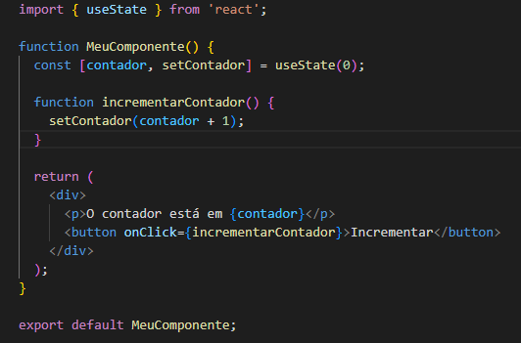

ESTADO DO REACT
O estado é usado para gerenciar dados que mudam ao longo do tempo em uma aplicação React. Isso é útil quando você precisa atualizar dinamicamente a interface do usuário em resposta às interações do usuário.

Slide 17
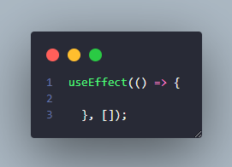
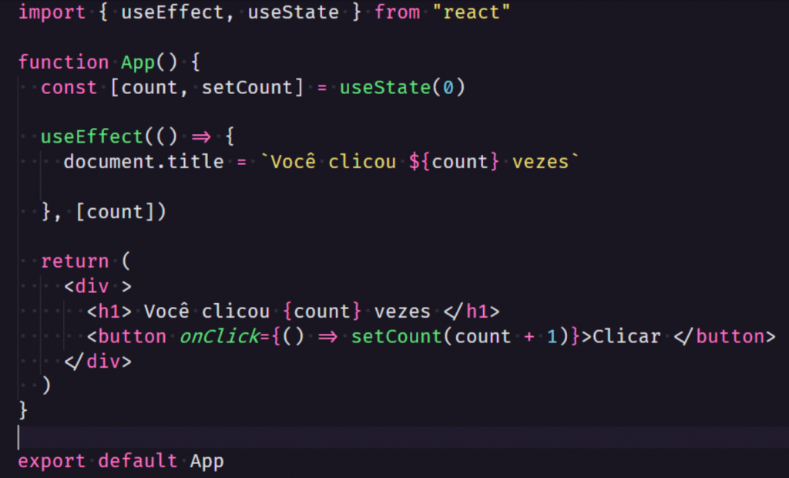
Use Effect

Slide 18
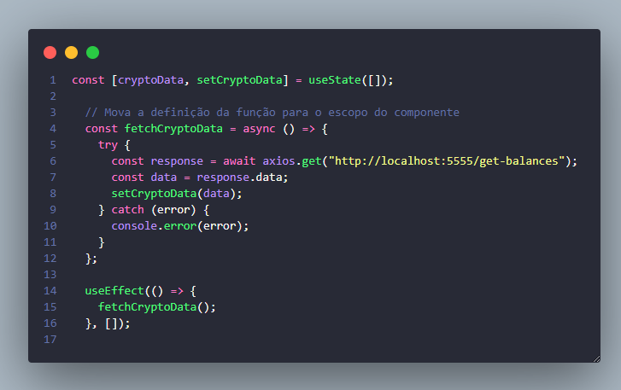
Requisição ao Backend

Slide 19
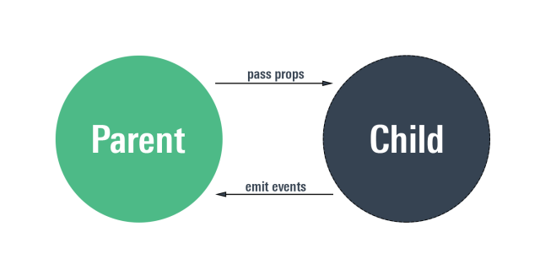
PROPRIEDADES
As propriedades são usadas para passar dados de um componente pai para um componente filho. Isso é útil quando você precisa compartilhar dados entre componentes em uma aplicação React.
As Props também são importantes para reaproveitar o componente. Sem elas não seria possível reaproveitar de acordo com nosso interesse.

Slide 20
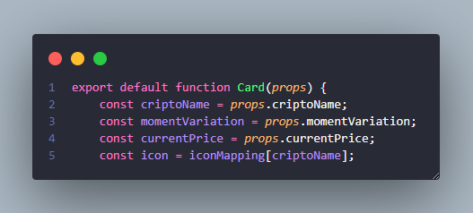

Slide 21
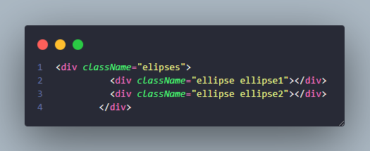
Adicionar Elipses

